Slide 1
МОУ «СОШ №4» г. Сергиев Посад
силикатная промышленность
Презентация подготовлена учителем химии
Лялиной Анной Юрьевной
стекло, керамика, цемент

Slide 2
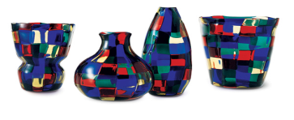
Дать понятие о силикатной промышленности, о производстве керамики, стекла, цемента. Показать применение этих материалов.
Познакомить с природными соединениями кремния как основой силикатной промышленности.
Установить межпредметные связи.
Развивать познавательную активность, применяя мультимедийные средства обучения.
Цели и задачи урока:

Slide 3

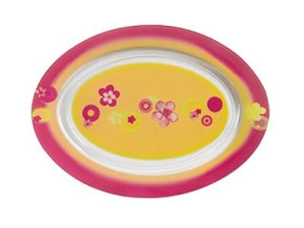
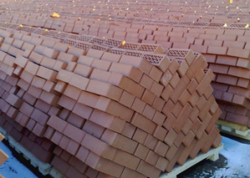
- это производство различных строительных материалов, стекла, керамики из природных силикатов.
силикатная промышленность

Slide 4

силикатная промышленность
стекло
цемент
керамика

Slide 5
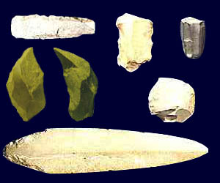
Истоки использования человеком природных силикатов лежат в глубокой древности. Уже первые орудия труда около 800-900тыс. лет назад до н.э. древние люди изготовляли из кремня – природного образования, состоящего из халцедона, кварца и опала. Позднее для этого стали использовать яшмы, горный хрусталь, агаты, обсидиан (вулканическое стекло), нефрит.
Немного истории…

Slide 6
сырьё для силикатной промышленности
глина Al2O3 . 2SiO2 . nH2O
песок SiO2
известняк CaCO3
доломит Mg2CO3 . CaCO3 (мергель)
Природные соединения
Искусственно полученные вещества
сода Na2CO3
бура Na2B4O7 . 10H2O
сульфат натрия Na2SO4
доменный шлак
нефелиновый шлам
сланцевая зола
Отходы других отраслей

Slide 7
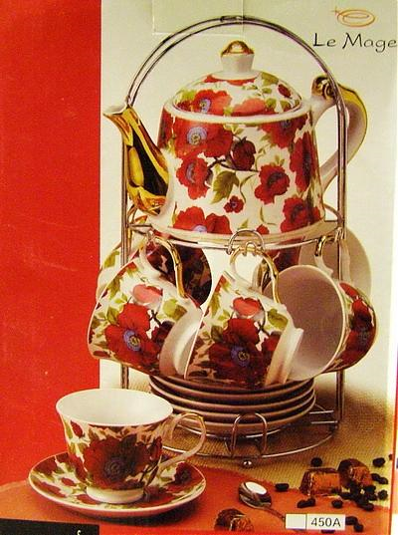
керамика
Понятие "керамика" обозначает изготовление и использование изделий из пластической глины с минеральными добавками, которые после обжига превращаются в водостойкие и огнестойкие изделия.
Основными свойствами керамики являются прочность, твердость, терма- и химическая стойкость.

Slide 8
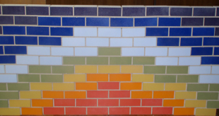
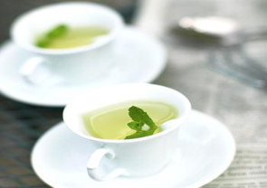
керамика
Кирпичи
Трубы
Облицовочные плитки
грубая
Фарфоровые и
Фаянсовые изделия
тонкая

Slide 9
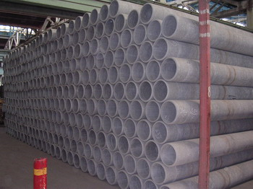
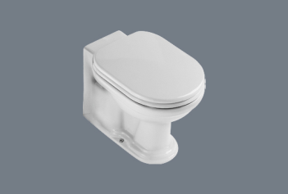
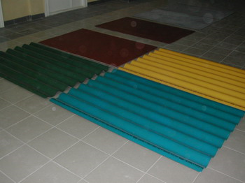
керамика
Это кирпич; блоки для стен, перегородок, перекрытий, облицовочные плитки; изразцы; терракотовые и майоликовые детали в архитектуре; санитарно-технические изделия; канализационные и дренажные трубы.
грубая

Slide 10
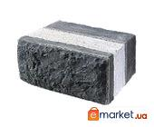
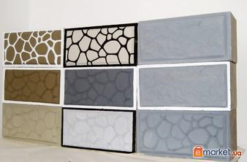
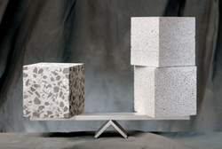
Строительные блоки разделяют на несколько видов в зависимости от технологии изготовления и применяемых при этом материалов - керамзитобетонные блоки, пенобетонные блоки (пеноблоки), газосиликатные блоки и их разновидности.
керамика
Строительные блоки разделяют на несколько видов в зависимости от технологии изготовления и применяемых при этом материалов - керамзитобетонные блоки, пенобетонные блоки (пеноблоки), газосиликатные блоки и их разновидности.
строительные блоки

Slide 11
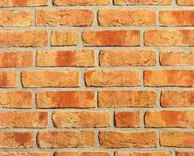
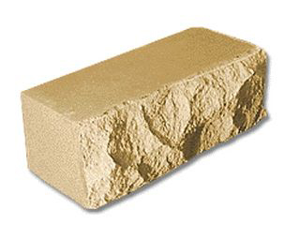
керамика
По составу и способу производства кирпич делится на две группы – керамический и силикатный.
Керамический кирпич получают путем обжига глин и их смесей.
Силикатный кирпич – состоит примерно из 90% песка, 10% извести и небольшой доли добавок. Смесь отправляется в автоклав, а не в обжиговую печь, как в случае с керамическим кирпичом. Если добавить пигменты, можно получить силикатный кирпич практически любого цвета – синий, зеленый, малиновый, фиолетовый.
кирпич

Slide 12
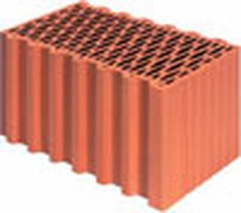
керамика
Рядовой кирпич используется для внутренних рядов кладки или для внешних рядов, но с последующей штукатуркой.
Лицевой кирпич – однородного цвета, имеет две гладкие, ровные лицевые поверхности Он, как правило, пустотелый что делает стену из такого кирпича теплей.
К облицовке относится также фактурный кирпич (с рельефным рисунком лицевой поверхности) и фасонный (или фигурный, профильный) для кладки сложных форм: арок, столбов и т.п.
Печной кирпич бывает разных размеров (даже с ладошку). Для топочной части каминов используют шамотный кирпич, изготовленный из огнеупорных глин и выдерживающий температуру выше 1000°С. Шамотный кирпич имеет песочно-желтый цвет и зернистую структуру.
кирпич

Slide 13
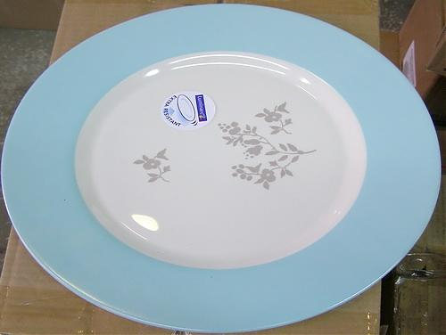
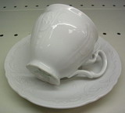
керамика
тонкая
К тонкой керамике относятся изделия, имеющие плотный спекшийся или мелкопористый черепок с однородным строением, обычно белый или слабо и равномерно окрашенный.
Это все виды фарфоровых, тонкокаменных, полуфарфоровых, фаянсовых и майоликовых изделий.

Slide 14
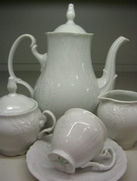
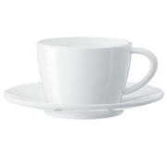
керамика
Фарфор считается лучшим видом керамики. Для него характерны повышенная белизна, водонепроницаемость, химическая стойкость. Он просвечивает в тонких слоях и издает звонкий продолжительный звук при ударе деревянной палочкой
фарфор

Slide 15
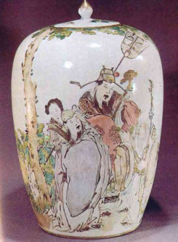
керамика
Изготовление фарфора в Китае берет начало от гончарного производства. Слово фарфор на языке фарси означает "императорский».
Производство фарфора — трудоемкий процесс. Чтобы из необработанной глины получилось изделие, над ним трудились до 80 древних мастеров.
Тайна производства фарфора в Китае заключалась в использовании каолина, китайской глины. Высокая температура при обжиге изменяет физический состав глины, и та становится прозрачной и водонепроницаемой. Китай был в состоянии производить фарфор потому, что китайские гончары могли создать нужную температуру обжига (около 1280 градусов).
Находки археологов отодвигают дату начала производства фарфора к первому столетию нашей эры. К третьему столетию нашей эры настоящий китайский фарфор уже активно использовался.
Немного истории…
фарфор

Slide 16
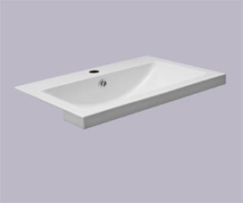
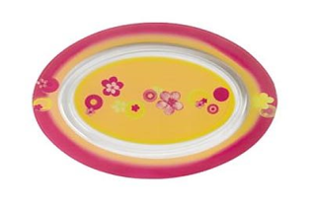
керамика
Фаянс характеризуется относительно высокой пористостью, незначительной прочностью высоким водопоглощением и газопроницаемостью (при отсутствии глазурного покрытия); фаянс в тонком слое не просвечивает; при ударе издает глухой, быстро затухающий звук.
По составу сырья фаянс разделяют на глинистый, известковый, полевошпатовый и фаянс смешанного типа.
фаянс был известен еще в 4-5 вв. в Древнем Египте и Китае. В Европе фаянс производят с начала 16 в.; в России первая фабрика была построена в 1727 (фабрика А. К. Гребенщикова).
фаянс

Slide 17
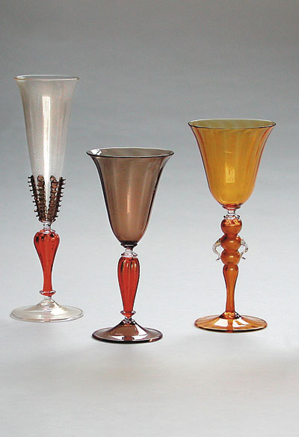
стекло
Это твердый силикатный материал, основным свойством которого являются прозрачность и химическая стойкость.

Slide 18
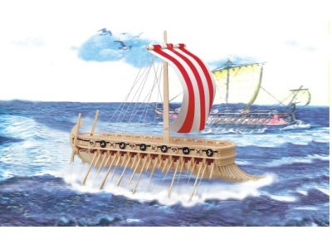
стекло
Однажды финикийские купцы плыли по Средиземному морю и везли на своих кораблях естественную соду. Приближался вечер, и корабельщики, заметив удобную бухту, решили пристать к берегу, чтобы не подвергать себя опасности ночного плаванья. На берегу, они разложили костер, а чтобы защитить его от ветра и удобнее расположить над огнем сосуды с водой и пищей, принесли с корабля несколько кусков соды, потому что берег был песчаный и камней поблизости не было. Купцы и матросы поели и заснули. А утром кто-то из них, разгребая костер в поисках уголька, вдруг увидел среди золы странный сверкающий, искрящийся слиток — это было стекло.
легенда

Slide 19

стекло
изготовление
Стекло получают варкой шихты в специальных стекловаренных печах
Основной состав шихты: SiO₂ – кварцевый песок
Na₂CO₃ - сода
CaCO₃ – известняк
Основные химические реакции, происходящие при варке этой смеси:
Na₂CO₃+SiO₂=Na₂SiO₃+CO₂
CaCO₃+SiO₂=CaSiO₃+CO₂
Na₂SiO₃+CaSiO₃+4SiO₂=Na₂O.CaO.6SiO₂

Slide 20
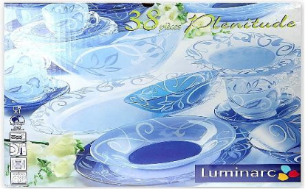
стекло
виды
Стекло оконное полированное и неполированное, стекло узорчатое, стекло многослойное, стекло армированное, стекло закаленное. Стекло тонированное (цветное), стекло рефлективное, стекло тепло сберегающее, огнестойкое, термостойкое, бронестекло, пуленепробиваемое, ударопрочное, стекло для витражей. Стеклопакеты, блоки стеклянные, трубы стеклянные, теплоизоляционные материалы из стекловолокна, конструкционные материалы на основе стекловолокна, пеностекло, плитки стеклянные, листы и плиты из шлакоситалла, стекло кристаллит, смальта.....

Slide 21
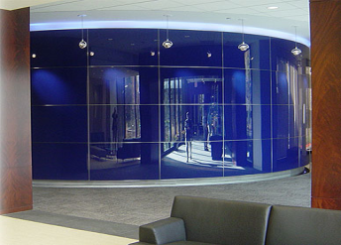
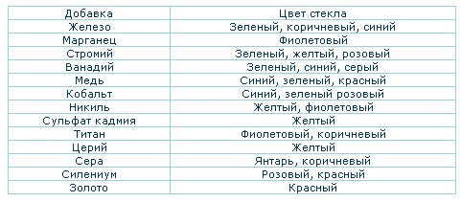
стекло
Добавки оксидов металлов
придают стеклу различную окраску.
цветное стекло

Slide 22
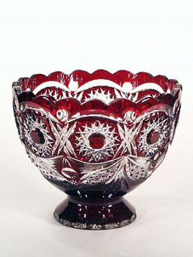
стекло
Хрустальное стекло - это свинцово-силикатное стекло, содержащее 13-30 % и более оксидов свинца и до 17% оксидов калия. Оно обладает повышенной массой, прозрачностью, лучепреломляемостью и блеском, но меньшей термостойкостью по сравнению с другими видами стекол. Хрустальные стекла бывают также бессвинцовые баритовые и лантановые (используются для производства объективов кино-, фотоаппаратов).
хрустальное стекло

Slide 23
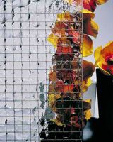
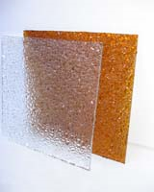
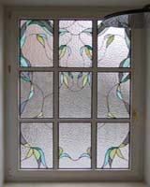
стекло
Узорчатое листовое стекло имеет на одной или обеих поверхностях четкий рельефный повторяющийся рисунок.
Многослойным, или ламинированным называется стекло, состоящее из двух или более слоев, “склеенных” вместе с помощью пленки или ламинирующей жидкости. Слои могут быть выполнены из стекла одного или различных типов, прямые или гнутые в соответствии с заданной формой (форму им придают до склейки).
Закаленные стекла изготавливают из листов неполированного, полированного или узорчатого стекла на специальных закалочных установках. При необходимости в стекле предварительно делают требуемые вырезы, отверстия, обрабатывают кромки, потому что готовые закаленные стекла нельзя резать, сверлить и подвергать другим видам механической обработки.
это интересно

Slide 24
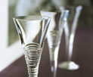

стекло
Стекло известно людям уже около 55 веков. Самые древние образцы обнаружены в Египте. В Индии, Корее, Японии найдены стеклянные изделия, возраст которых относится к 2000 году до нашей эры.
Раскопки свидетельствуют, что на Руси знали секреты производства стекла более тысячи лет назад. А первое упоминание о русском стекольном заводе (он был построен под Москвой возле деревни Духанино) относится к 1634 году.
Несмотря на столь древнюю историю, массовый характер производство стекла приобрело лишь в конце прошлого столетия благодаря изобретению печи Сименса-Мартина и заводскому производству соды. А уж листовое стекло - вещь и вовсе современная. Технология его изготовления была разработана в нашем веке.
это интересно

Slide 25
цемент
(в переводе с латинского «битый камень») — один из основных строительных материалов; гидравлическое минеральное вяжущее, приобретающее при затвердевании высокую прочность, вещество. Его называют гидравлическим, поскольку набор прочности и затвердевание происходит в присутствии воды; полученные из цементных минералов и воды твёрдые соединения водостойки, то есть нерастворимы в воде. Его называют минеральным, поскольку исходные материалы, используемые для его получения, — минеральной природы (горные породы или продукты их выветривания).

Slide 26
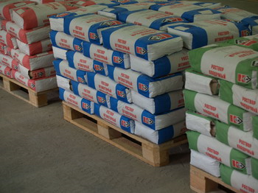
цемент
изготовление
Для изготовления цемента сначала добывают известняк и глину. Известняк (приблизительно 75 % количества) измельчают и тщательно перемешивают с глиной (примерно 25 % смеси).
Эта смесь (шлам), вводится во вращающуюся печь (длиной до 200 м и диаметром до 2—7 м) и обжигается при температуре около 1450 °C — так называемой температуре спекания. При этой температуре материал начинает оплавляться (спекаться), он покидает печь в виде более или менее крупных комьев клинкера
После выхода из вращающейся печи клинкер попадает в охладитель, где происходит его резкое охлаждение от 1300 до 130 °С. После клинкер измельчается с небольшой добавкой гипса (максимум 6 %).

Slide 27
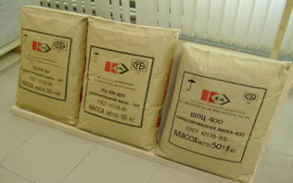
цемент
виды
По прочности цемент делится на марки, которые определяются пределом прочности при сжатии половинок образцов-призм размером 40*40*160 мм, изготовленных из раствора цемента состава 1:3 с кварцевым песком. Марки выражаются в числах 100—600 обозначающим прочность при сжатии.
Также по прочности в настоящее время цемент делится на классы. Основное отличие классов от марок состоит в том, что прочность выводится не как средний показатель, а требует не менее 95 % обеспеченности (то есть из 100 образцов 95 должны соответствовать заявленному классу). Класс выражается в числах 30-60, которые обозначают прочность при сжатии.

Slide 28
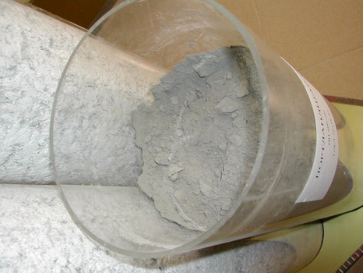
цемент
это интересно
Цемент с маркой 600 благодаря своей прочности называется «Военным» Применяется для строительства военных объектов, таких как бункеры, ракетные шахты и т. д.
Портландцемент —название получил от г. Портленд (Portland) в Англии. Основой портландцемента является силикат кальция CaSiO₃, также известный как портлантид. Узнать данный вид цемента можно по внешнему виду - это зеленовато-серый порошок.

Slide 29
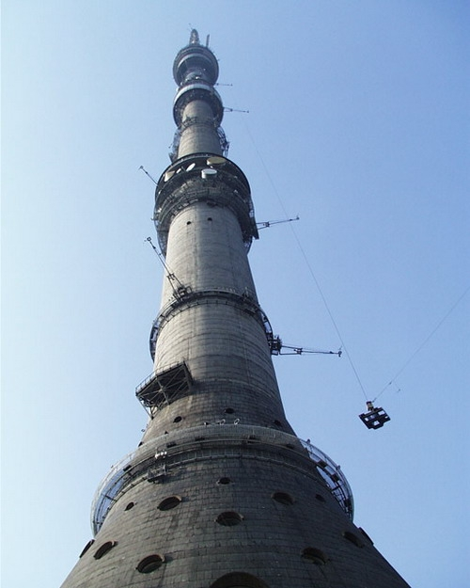
цемент
Бето́н
(от фр.béton) —искусственный каменный материал, получаемый в результате затвердевания уплотненной смеси вяжущего вещества (цемент или др.), заполнителей, воды. В ряде случаев может содержать специальные добавки.
Известен более 6000 лет, широко использовался в Древнем Риме. После падения Римской империи рецепт изготовления бетона был забыт на тысячу лет. Современный бетон на цементном вяжущем веществе известен с 1844 г.
это интересно

Slide 30
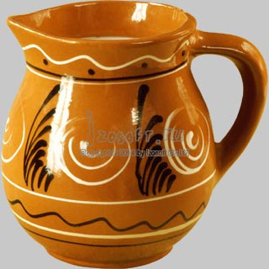
загадки
К реке спустился налегке,
А став тяжел, домой пошел

Slide 31
загадки
Из меня посуду тонкую
Нежно-белую и звонкую
Обжигают с древних пор
Называюсь я ……

Slide 32
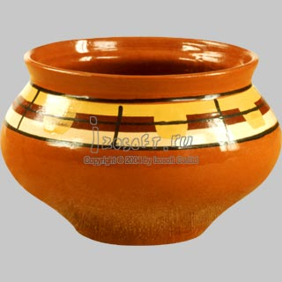
загадки
На топтале был, на кружале был.
На пожаре был, на базаре был.
Молод был – людей кормил

Slide 33
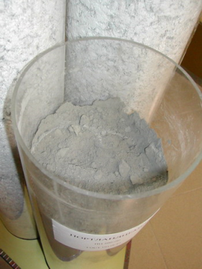
загадки
Серая пыль
В воду нырь,
Потом на мастерок –
И готов домок

Slide 34
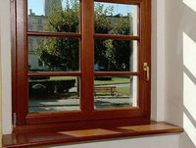
загадки
В избе мерзнет,
А на дворе – нет

Slide 35
Используемые материалы и
Интернет-ресурсы:
О.С.Габриелян, И.Г.Остроумов «Настольная книга учителя. Химия 9 класс»; «Дрофа» Москва 2002
http://bibliotekar.ru
http://wikipedia.org
http://www.farforika.ru/indekx-itorij.htm
http://www. interion.com.ua/poz/farfor2.htm
http://procement.ru/

